Slide 1
ВРЕМЕНА ГОДА

Slide 2
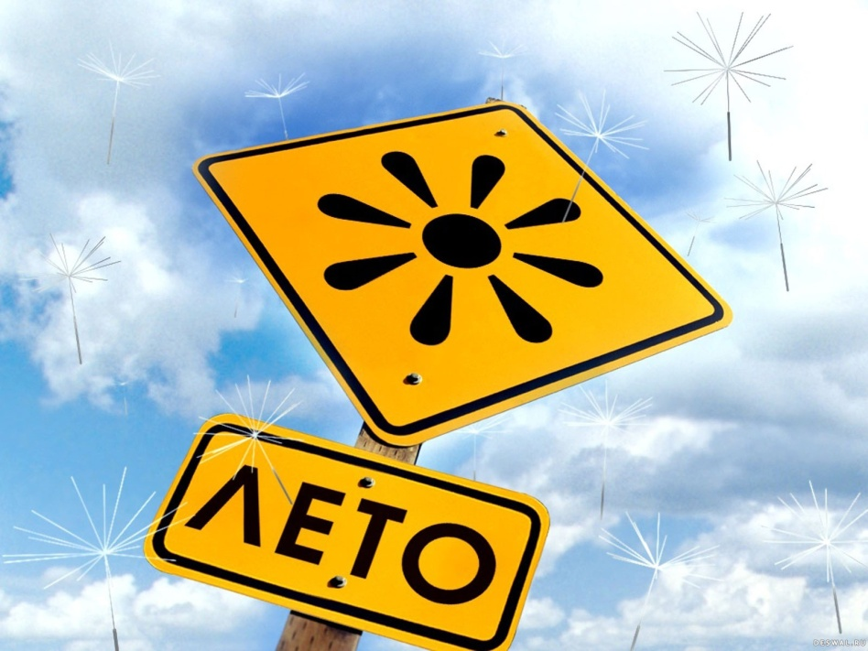
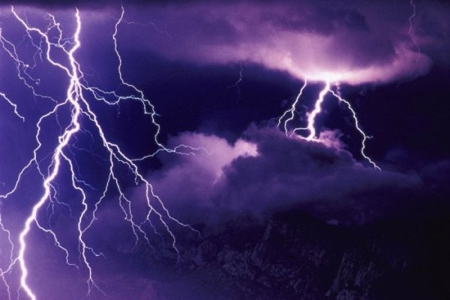
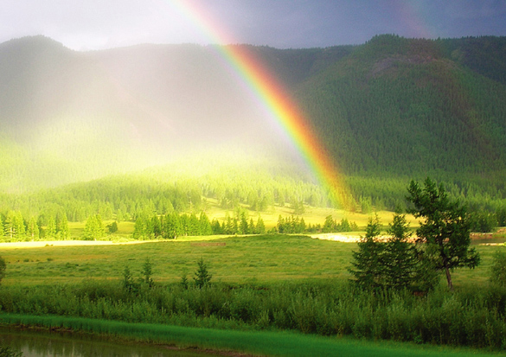
Сперва блеск, За блеском Треск, За треском - Блеск.
Ну-ка, кто из вас ответит: Не огонь, а больно жжет, Не фонарь, а ярко светит, И не пекарь, а печет?
После дождя бывает, полнеба закрывает. Дуга красивая, цветная Появится, затем растает.

Slide 3
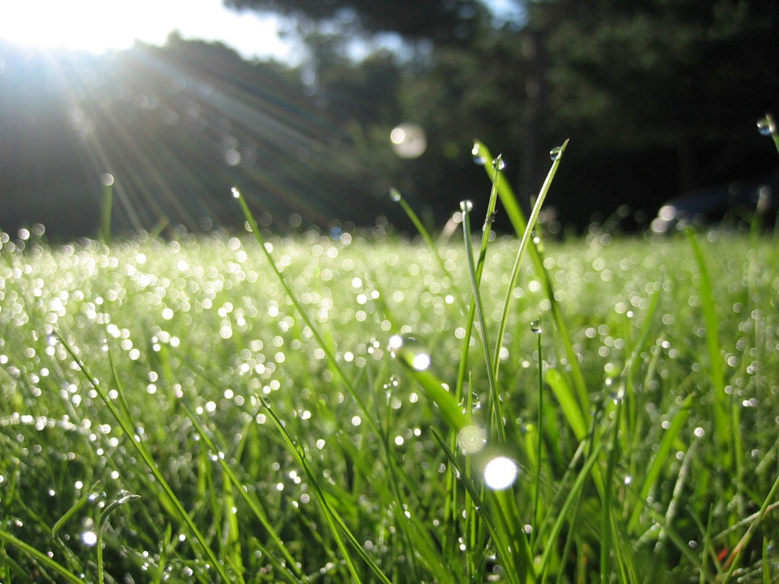
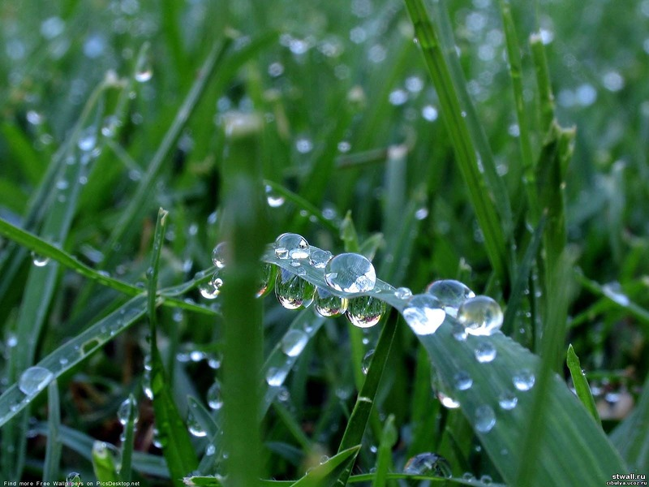
И. Бунин
Бусинки-росинки
На траве-травинке - Бусинки-росинки, Солнцем озарённые, Красные, Зелёные, Жёлтые И синие - До чего ж красивые!.. Сколько здесь их у калитки! Ими весь усыпан луг. Нанизать бы их на нитки, - Хватит их для всех подруг! И пока я так мечтала, Солнце бусинки собрало, Даже в травах под сосной Не осталось ни одной!

Slide 4
Народные приметы и пословицы про лето

Slide 5
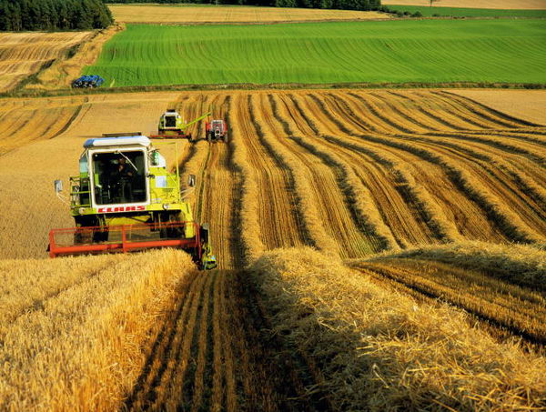
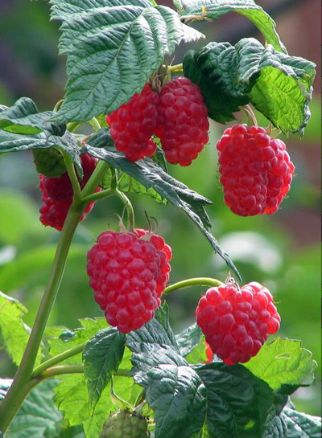
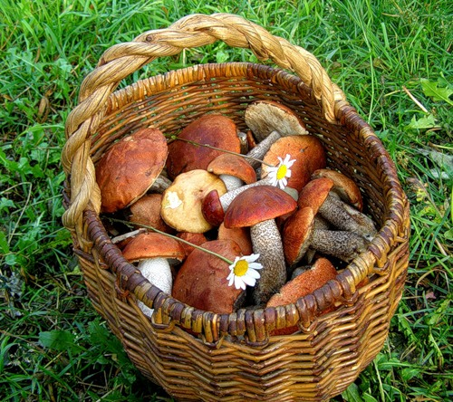
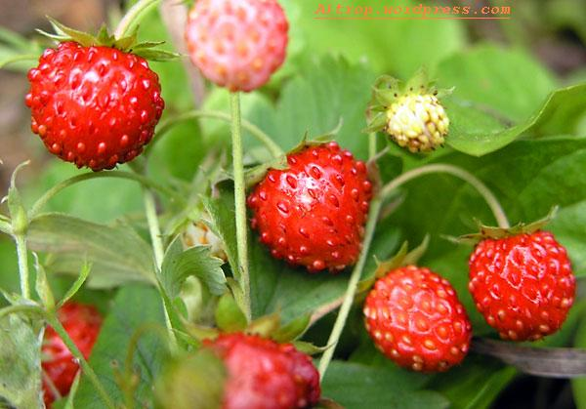
Летом дома сидеть – зимой хлеба не иметь.

Slide 6
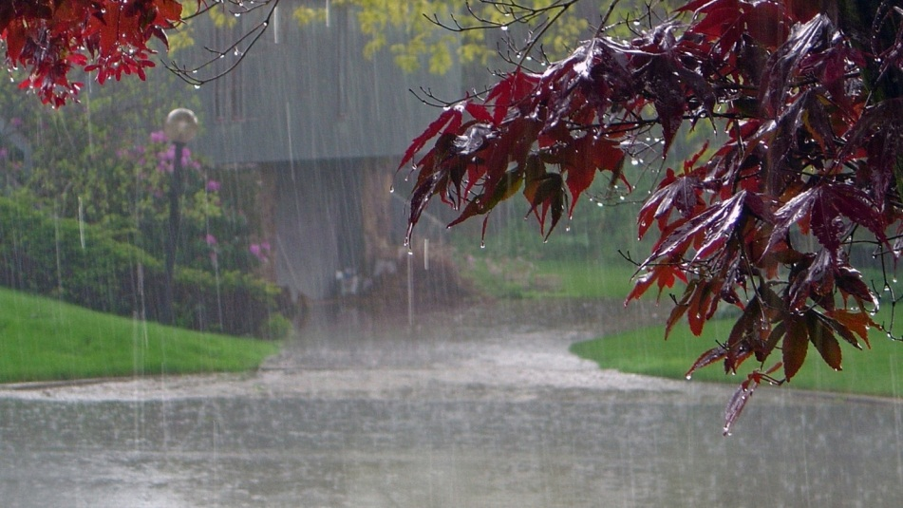
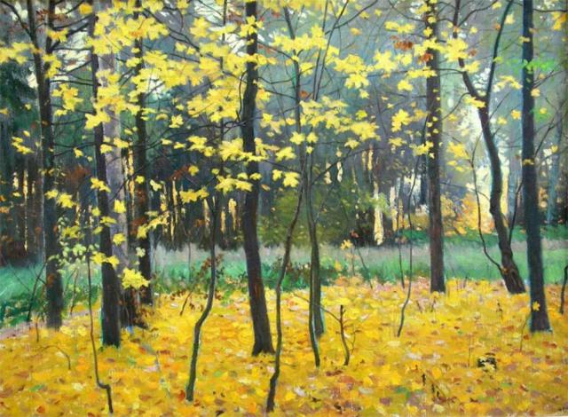
Кто всю ночь по крыше бьёт Да постукивает, И бормочет, и поёт, убаюкивает?
Листья желтые летят, Падают, кружатся, И под ноги просто так Как ковер ложатся! Что за желтый снегопад? Это просто ...

Slide 7
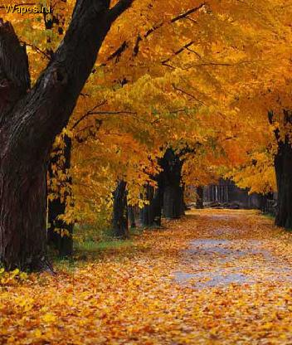
А.С. Пушкин
Унылая пора! Очей очарованье!
Приятна мне твоя прощальная пора-
Люблю я пышное природы увяданье,
В багрец и в золото одетые леса,
В их сенях ветра шум и свежее дыханье,
И мглой волнистою покрыты небеса,
И редкий солнца луч, и первые морозы,
И отдалённые седой зимы угрозы.

Slide 8
Народные приметы и пословицы про осень

Slide 9
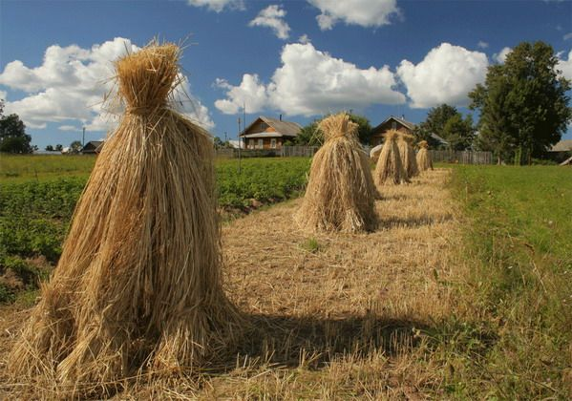
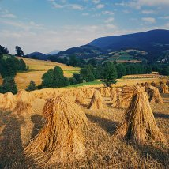
Весна красна цветами, а осень снопами.

Slide 10
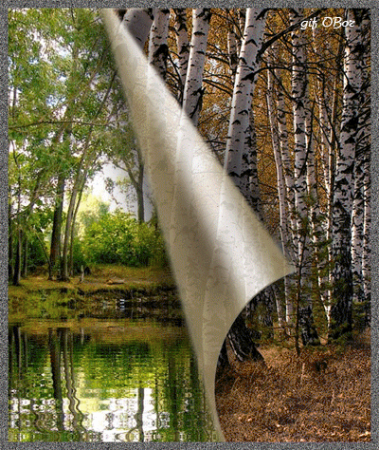
ЛЕТО
ОСЕНЬ

Slide 11
Определи, что бывает осенью. Запиши.
Дети загорают, купаются, носят легкую одежду.
Под ногами шуршат сухие, разноцветные листья.
Набухают почки, распускаются листья.
Люди собирают урожай овощей и фруктов.
Дикие животные делают запасы корма.

Slide 12
ПРИЗНАКИ | ЛЕТОМ | ОСЕНЬЮ
Небо (какое?)
Солнце (какое?)
Ветер (какой?)
День (какой?)
Ночь (какая?)
ясное, светлое, голубое…
хмурое, серое, унылое…
тёплое, лучистое, яркое…
бледное, холодное, вялое…
тёплый, ласковый, приятный…
холодный, злой, неприятный…
длинный
короткий
короткая
длинная

